Slide 1

Facilité de financement des collectivités françaises (FICOL)
2020
Soutenir l’action extérieure des territoires (AECT)
Eau et Assainissement

Slide 2


Stratégie - AECT
Finalité
Accompagner la réalisation des objectifs de développement durable, tout en soutenant le rayonnement de la France et de ses territoires

Slide 3




Stratégie - AECT
Objectifs
FICOL
Co-financements
Financer
l’AECT
Renforcer le dialogue stratégique
Mobilisation de l’expertise
Connaissance savoir-faire français
Promouvoir l’approche territoriale
Production de connaissance
Améliorer la capacité de détection des projets
Equipe dédiée
Dialogue autour de l’Aide au développement

Slide 4



FICOL
Objectifs globaux
Un outil au service des Objectifs de développement durable et de l’internationalisation des territoires
Un outil pour financer les initiatives des collectivités françaises, dans les pays d’intervention de l’AFD
Un outil pour accompagner les évolutions de l’AECT (diversification sectorielles et géographiques)
Une opportunité de dialogue entre les territoires et l’AFD

Slide 5
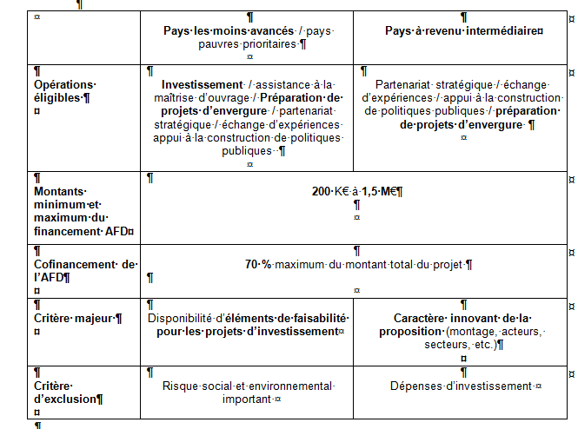
FICOL
Critères de sélection des projets
eau & assainissement : la mobilisation de dispositif « 1% solidaire » et un co-financement d’une agence de l’eau sont un plus
En zone rouge au sens du MEAE : pas de financement d’investissement

Slide 6

MODE OPERATOIRE
La convention de financement est signée entre l’AFD et la collectivité française, responsable auprès de l’AFD de l’exécution du projet et du suivi financier
La collectivité française peut rétrocéder tout ou partie de la subvention à son partenaire de coopération
La collectivité étrangère est maître d’ouvrage du projet et propriétaire des investissements réalisés (le cas échéant). Les directives de passations de marché de l’AFD s’appliquent
La collectivité française peut faire intervenir des partenaires dans le projet (agences, opérateurs, etc.).

Slide 7
PORTEFEUILLE (2014-2020)
73 projets en portefeuille
550 K€ : le montant moyen de financement accordé
Une diversité de collectivités françaises soutenues dans leur internationalisation : tous niveaux de collectivités (régions, départements, communautés, communes, parcs régionaux, EPCI…)
20% de projets portés par des collectivités ultra-marines
Des collectivités bénéficiaires de tout échelon situées en Afrique, Asie, Amérique Latine, Caraïbes et dans le Pacifique
des services essentiels soutenus : eau, déchets, énergie, transport
des actions en faveur de la gouvernance et du développement éco. local comme de la lutte contre le changement climatique

Slide 8


ET L’EAU ET L’ASSAINISSEMENT ?
23 projets Ficol Eau et Assainissement
Cofinancements Ficol avec les Agences de l’eau pour des projets 100% eau et assainissement ou pour des composantes spécifiques
1 partenariat AFD – 6 Agences de l’eau
1 partenariat AFD – Pseau

Slide 9

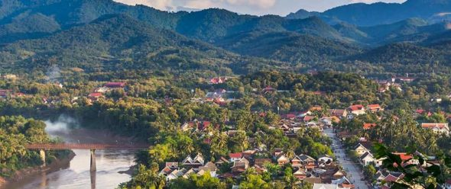
Gestion durable de l’eau dans la Province de Luang Prabang (Laos)
Objectif: accompagner les autorités de la Province de Luang Prabang dans la gestion de la ressource hydrique
Montant total: 750 K€
Montant financement AFD: 500 K€
Projet cofinancé par l’Agence de l’eau Loire Bretagne
Amélioration de l’accès à l’eau et à l’assainissement en zones rurales:
Fournir un service élémentaire d’alimentation en eau potable à 4800 personnes, dont 400 élèves des écoles des districts
Fournir un service d’assainissement géré en toute sécurité à 2200 personnes, dont 400 élèves des écoles des districts
Implication de l’Université de Tours:
Réalisation d’une étude de mesure de la qualité des eaux de la ville de Luang Prabang, échanges avec l’Université de Souphanouvong
Valeur ajoutée et éléments innovants :
Prise en compte du classement au Patrimoine Mondial de l’UNESCO de la ville de Luang Prabang
Inclusion d’un projet pilote de desserte d’eau par branchement privatif dans un village rural
Renforcement des capacités des autorités des districts dans la gestion de l’eau
Complémentarité du projet Ficol avec la composante lao du programme « Communs et gouvernances partagées sur les ressources, services et territoires » du GRET, financé par le guichet OSC de l’AFD,
FICOL - 2020

Slide 10

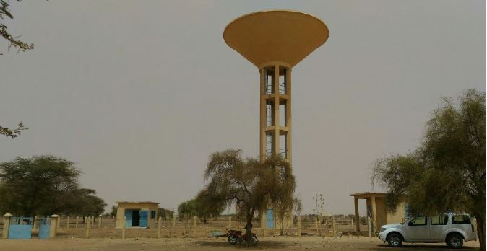
Appui au développement hydraulique du département de Matam (Sénégal)
Objectif: Proposer une solution globale pour sécuriser l’accès à l’eau dans le département de Matam
Montant total: 930 K€
Montant financement AFD: 600 K€
2 composantes « hard » :
Installation de centrales solaires pour deux forages existants
Extension du réseau d’eau potable par la réalisation de branchements privés domiciliaires et de périmètres maraichers
2 composantes « soft » :
Etude sur les opportunités de passage en solaire pour d’autres forages du département
Formations des producteurs aux techniques de micro irrigation, de jardins maraichers et accompagnement à la commercialisation des produits
Valeur ajoutée et éléments innovants :
Approche transversale « Energie-Eau-Agriculture »
Baisse des coûts d’exploitation et réduction des émissions de gaz à effet de serre grâce aux dispositifs solaires
Rentabilité du système hydraulique grâce au développement d’activité économiques liées à l’eau (agricoles) et au renforcement du réseau
Baisse du prix de l’eau pour les populations
Amélioration de la sécurité alimentaire locale avec la production de fruits et de légumes
FICOL - 2020

Slide 11

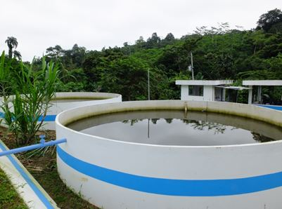
Reconstruction et amélioration des systèmes d’adduction et de distribution en eau potable des collectivités de la Province d’Esmeraldas (Equateur) touchées par le séisme du 16 avril 2016
Objectif: Améliorer la qualité de vie des habitants de la province d’Esmeraldas n’ayant plus accès aux ressources en eau potable suite au séisme de 2016
Montant total: 1 M€
Montant financement AFD: 700 K€
2 composantes « hard » :
(Re)construction des systèmes d’adduction et de distribution en eau
Amélioration des systèmes de traitement et de contrôle de l’eau potable
3 composantes « soft » :
Evaluation des ressources en eau en zone semi-aride
Renforcement des compétences des collectivités dans la gestion des ressources en eau potable
Formations aux techniques durable d’assainissement et à la potabilisation de l’eau en urgence
Valeur ajoutée et éléments innovants :
Récupération des techniques ancestrales de stockage de l’eau permettant de disposer de ressources tout au long de l’année
Modules de formation de la sécurité civile à la potabilisation en eau dans les situations d’urgence pouvant être répliqués à échelle nationale
FICOL - 2020

Slide 12

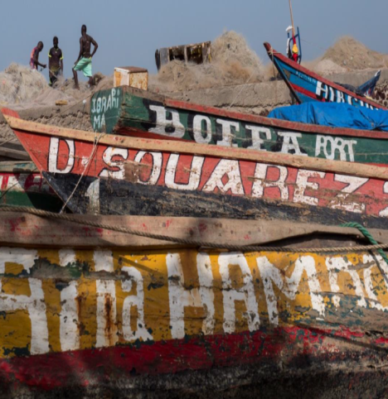
Soutenir la pêche artisanale et les infrastructures marchandes de la commune de Boffa (Guinée)
Objectif: promouvoir le développement économique local à travers le développement durable de la filière pêche artisanale
Montant total: 1,6 M€
Montant financement AFD: 1 M€
Composantes :
Réhabilitation du port de Boffa: augmentation des ressources des acteurs de la filière pêche artisanale
Construction du débarcadère de Walia: désenclavement économique des zones insulaires
Construction du nouveau marché moderne de Boffa: développement des échanges commerciaux et des débouchés économiques des produits halieutiques
Renforcement des capacités des groupements de pêcheurs et des groupes de femmes de la commune de Boffa
Valeur ajoutée et éléments innovants :
Projet cofinancé par l’Agence de l’eau Loire Bretagne et l’ONU (PNUD/FENU)
Assistance technique du PNUD/FENU pour appuyer les modalités de gestion et d’exploitation du nouveau marché
Appui de Charente Maritime Coopération pour la gestion des nouvelles recettes fiscales de la commune de Boffa
Participation au projet du Port de la Cotinière, mobilisé par la Charente Maritime
FICOL - 2020

Slide 13

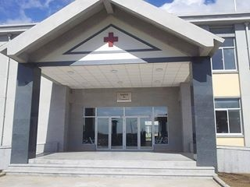
Projet d'assainissement par Filtre Planté Végétal, intégrant la réfection des réseaux d'eaux potables et usées, à l'hôpital de Mitsamiouli (Comores)
Objectif: Installer un système d’assainissement dans l’hôpital de Mitsamiouli et rénover le réseau d’eau potable et les sanitaires.
Montant total estimé: 400 K€
Montant estimé du financement AFD : 280 K€
Dépollution des effluents par une Station d’Epuration
Réhabilitation du réseau de collecte d’eaux usées
Réhabilitation d'un réseau d'eau potable
composantes support:
Partenariat avec l'Institut national de Recherche en Sciences et Technologies pour l'Environnement et l'Agriculture (IRSTEA) pour le suivi du FPV
Formation des personnels techniques au sein de l'hôpital et à Ngazidja.
Organisation d'un dispositif garantissant la pérennité financière de l'ouvrage et le paiement de l'eau consommée.
Valeur ajoutée et éléments innovants :
1er ouvrage d’assainissement de ce type à Ngazidja
Projet durable et pérenne: entretien pour un bon fonctionnement particulièrement léger
Réplicable: projet pilote pouvant être reproduit par d’autres
FICOL - 2020

Slide 14
VOS INTERLOCUTEURS
Florence Mouton :
Ile de France, Provence Alpes Côtes d’Azur, Corse
Benoît Léger:
Grand Est, Hauts de France, Normandie, Bretagne
Catherine SIMO:
Auvergne-Rhône-Alpes
Emilien AMBLAT :
Bourgogne Franche Comté, Centre Val-de-Loire, Nouvelle Aquitaine, Pays de Loire,
Gaëlle NARAYANASSAMY:
Occitanie, Mayotte, Nouvelle Calédonie, Guadeloupe, Guyane, Polynésie, Martinique, Réunion

Slide 15
En savoir plus sur la FICOL :
https://www.afd.fr/fr/la-ficol-un-tremplin-pour-laction-exterieure-des-territoires-francais

